Slide 1
Rio marocaso Taller 6 – Modelo Heurístico
Moisés Carvajal Angarita
2023-S2

Slide 2
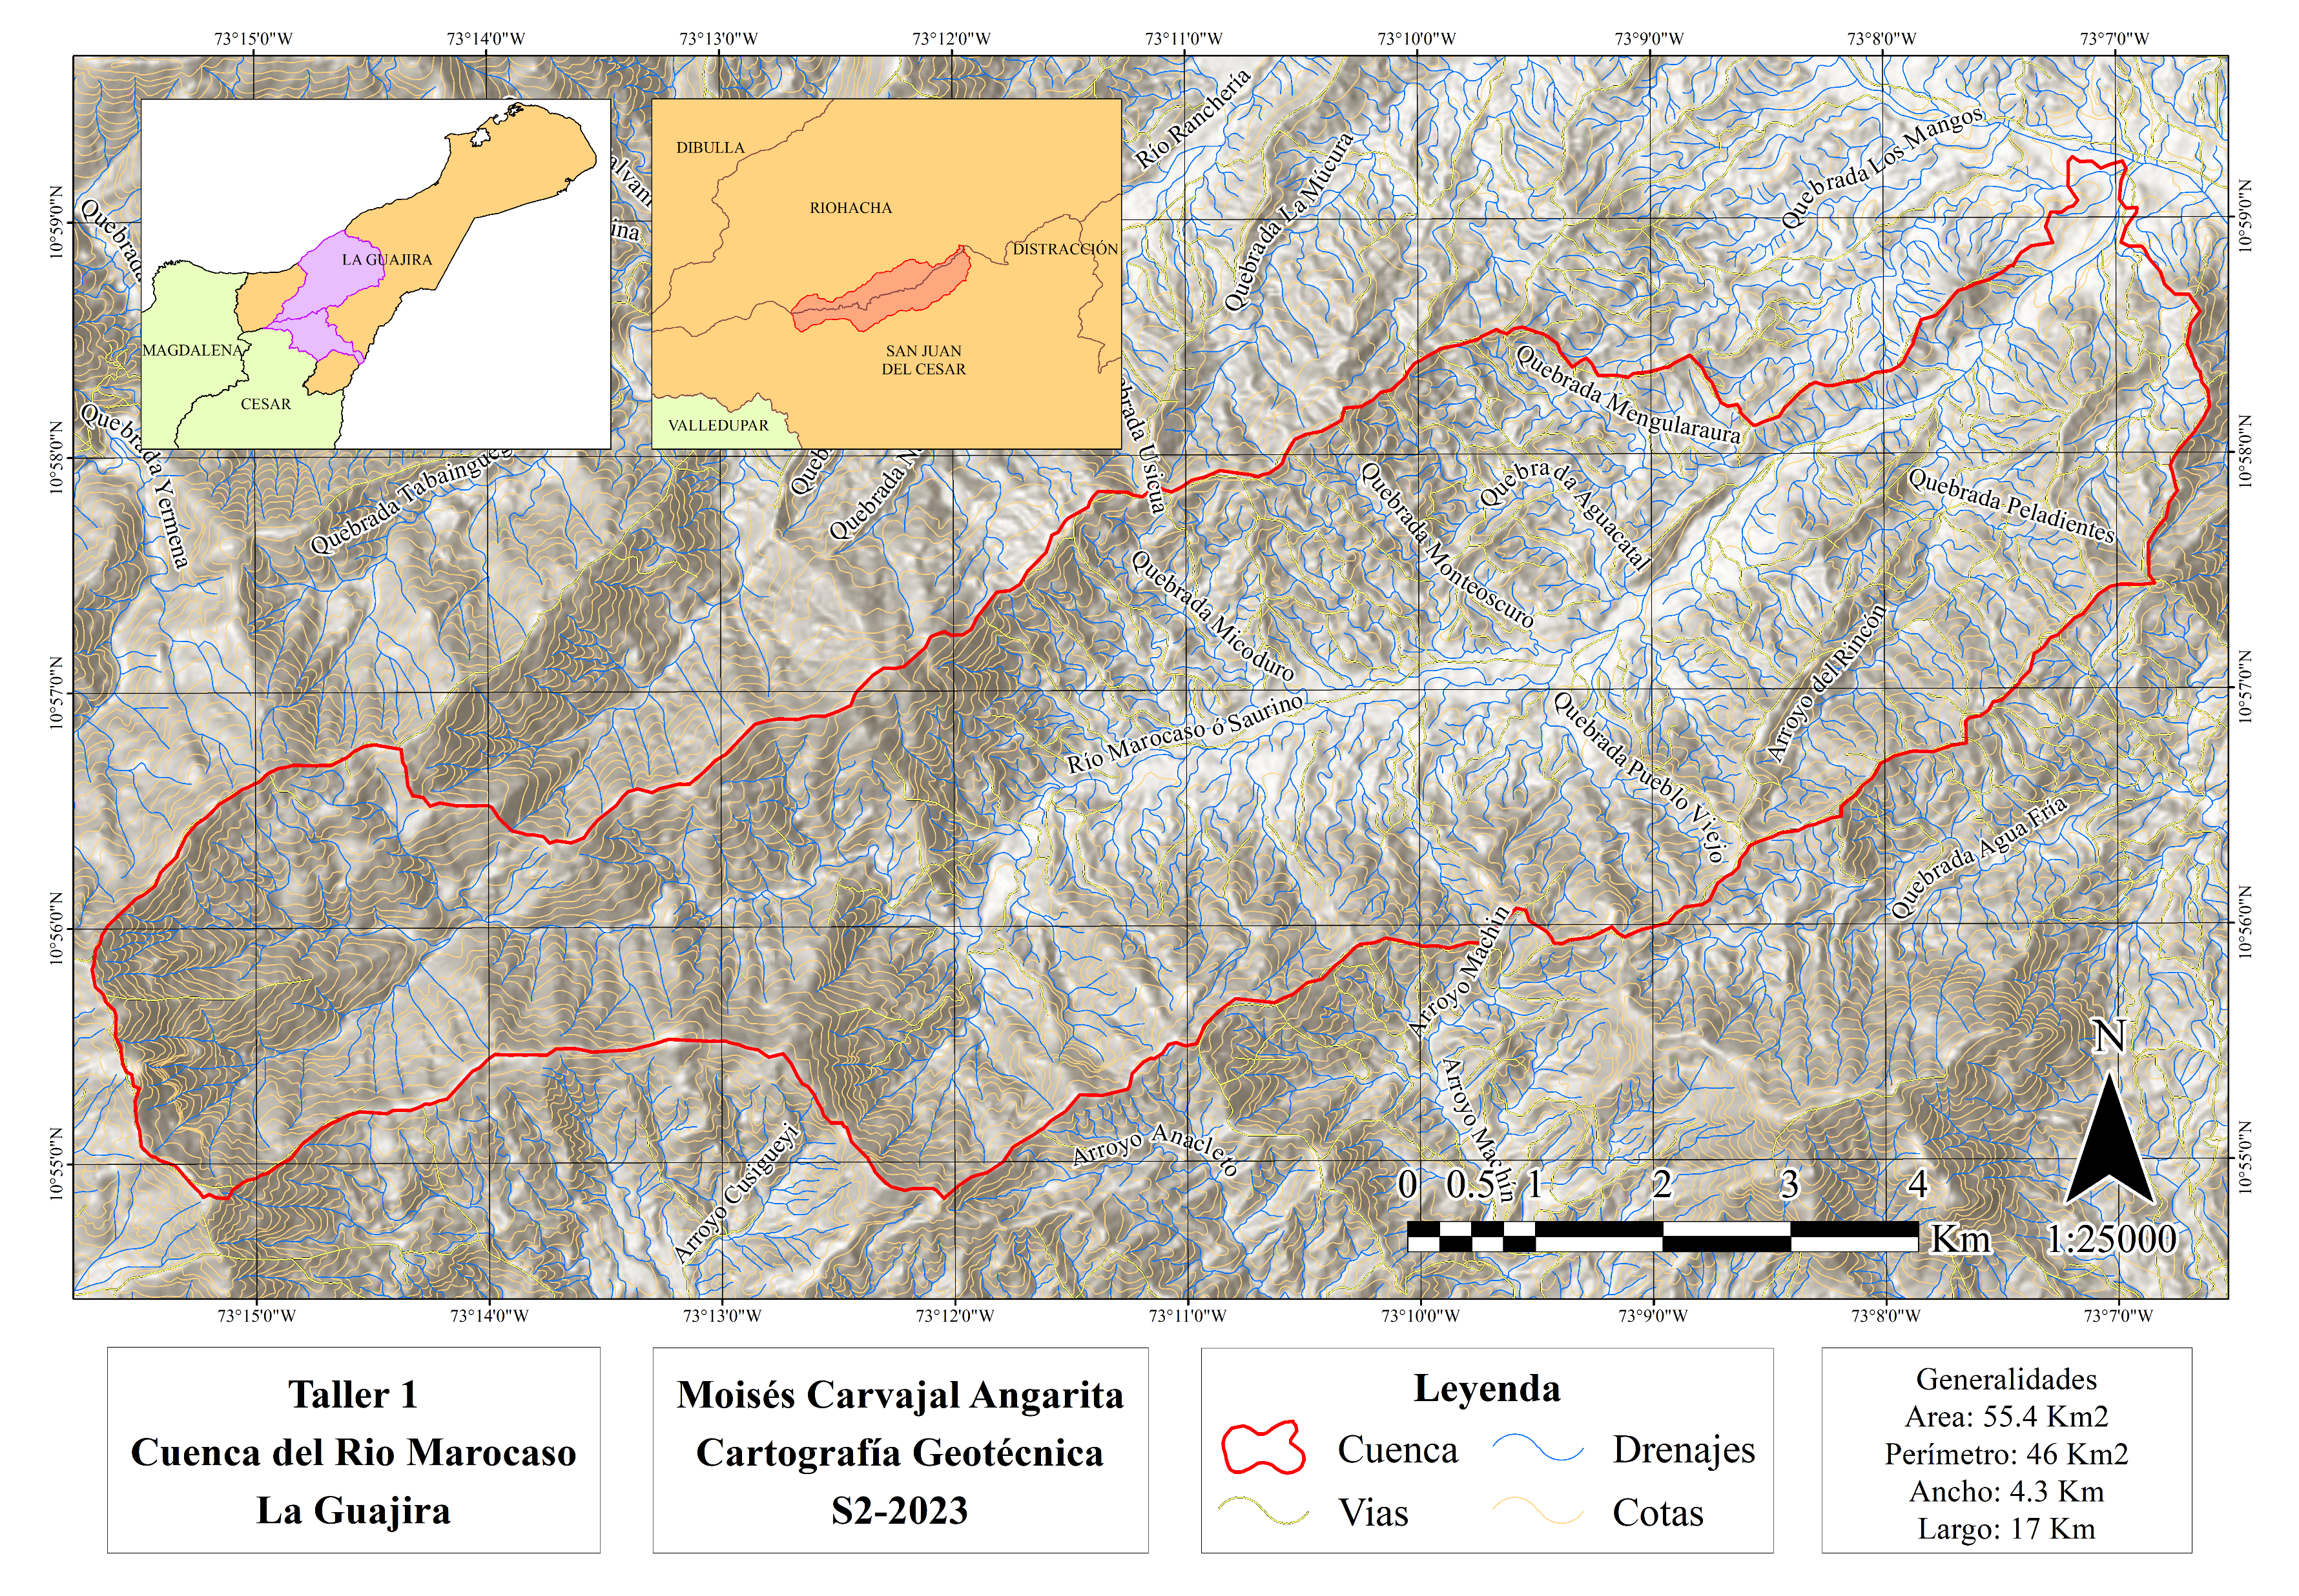
Generalidades
La cuenca del río Marocaso se encuentra en el Departamento de la Guajira a una altitud de aproximadamente 658 m.s.n.m., entre los municipios de Rihoacha y San Juan del Cesar.
Nace directamente desde las montañas de la Sierra Nevada de Santa Marta y es un afluente directo del Rio Ranchería.

Slide 3
Modelo heurístico
Se planea principalmente realizar un Índice de Susceptibilidad, como se indica a continuación:
$$IS=W_{1}a_{c}+W_{2}b_{c}+W_{3}c_{c}$$
En donde:
W es el peso de las variables, como por ejemplo la Geología.
a,b y c es el peso de las clases, como, por ejemplo R. ígneas, sedimentarias y metamórficas.
Para establecer dichos pesos, se utilizarán 2 métodos en específico:
Método APH para el peso de las variables.
Método de asignación directa para el peso de las clases.

Slide 4
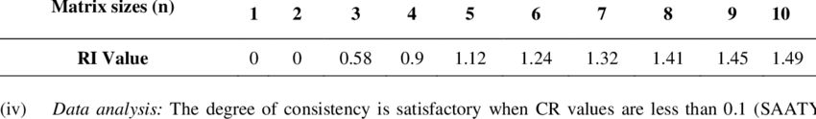
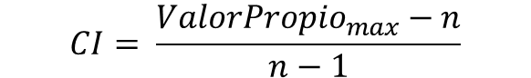
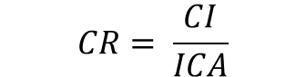
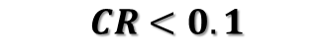
Método de Análisis Jerárquico de Procesos (APH)
Se pretende hallar el Radio de Consistencia (CR), como se indica a continuación:
$$CR= \frac{CI}{ICA}$$
$$CR<0.1$$
En donde:
CI: Índice de Consistencia.
ICA: Índice de Consistencia aleatorio.
El Índice de Consistencia se establece así: El Índice de Consistencia aleatorio se establece así:
Con n = orden de la matriz-
$$CI= \frac{{ValorPropio}_{max}−n}{n−1}$$

Slide 5
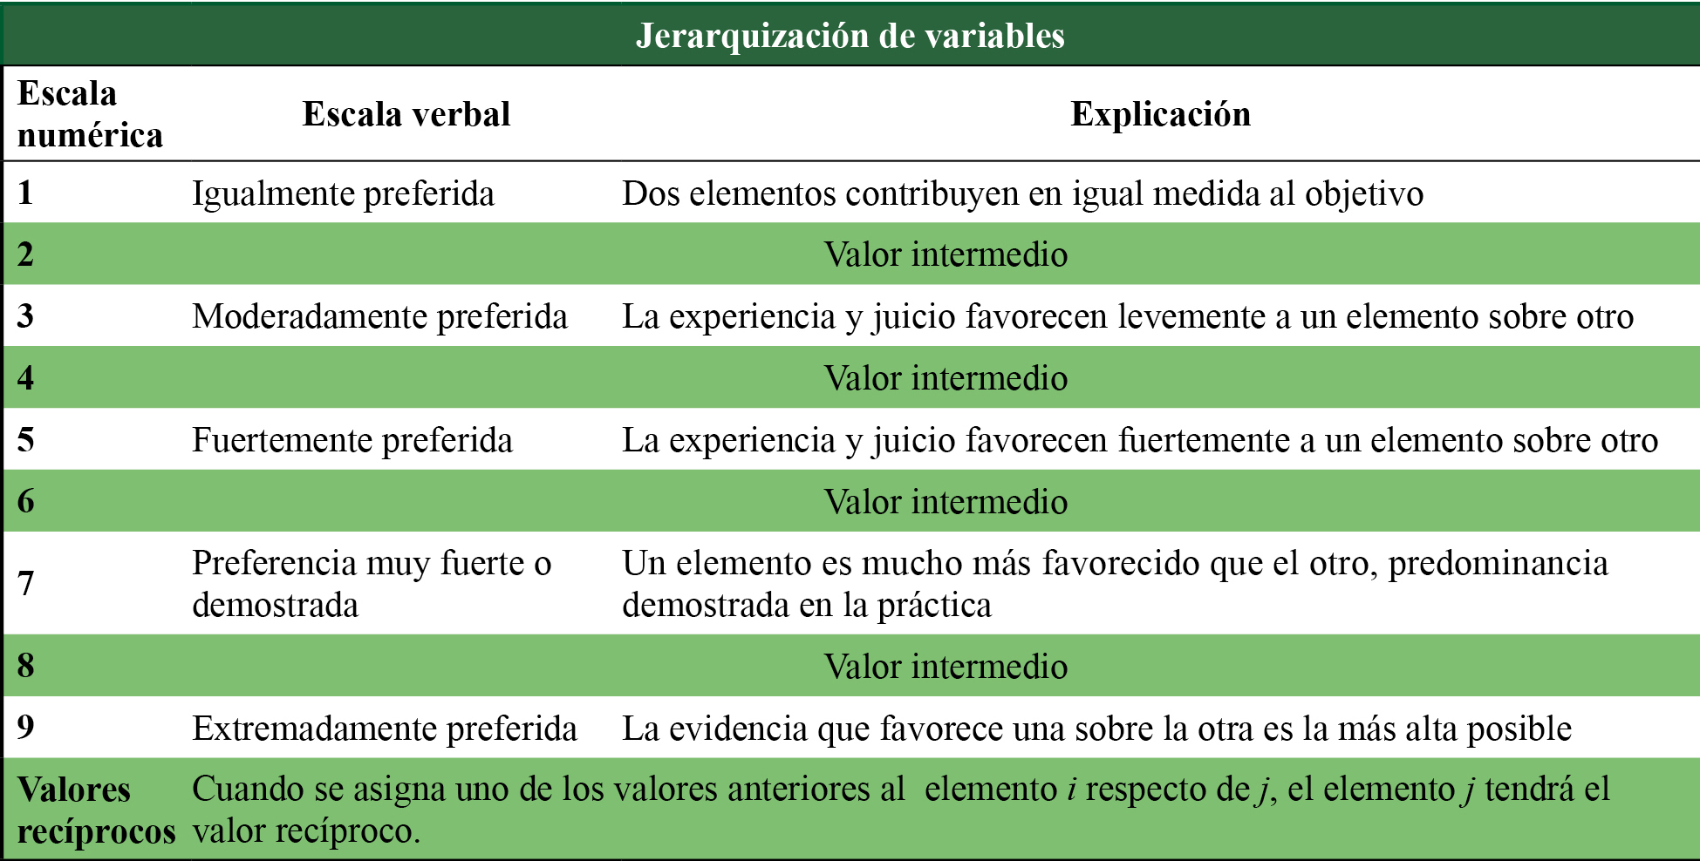
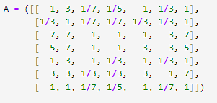
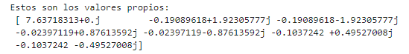
Método de Análisis Jerárquico de Procesos (APH)
Para hallar el valor propio máximo se crea la matriz con la escala de Saaty.
Estos valores fueron asignados teniendo en cuenta los valores estadísticos arrojados en el taller 5.

Slide 6
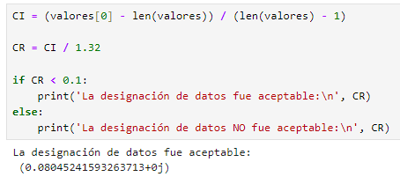
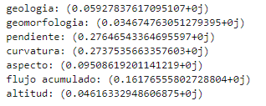
Método de Análisis Jerárquico de Procesos (APH)
Posteriormente, se halla CR como se muestra a continuación:
En donde valores[0] es el máximo valor propio, como se mostró en la diapositiva anterior.
Finalmente, se estipula que la matriz A se generó correctamente, ya que CR obtuvo un valor inferior al 10%

Slide 7
Método de Análisis Jerárquico de Procesos (APH)
Finalmente, con el vector propio normalizado, se obtienen los pesos para cada variable.

Slide 8
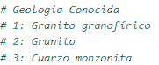
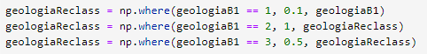
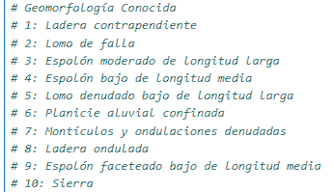
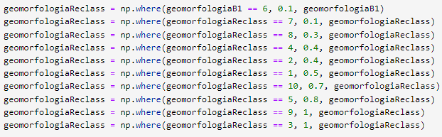
Método de asignación directa
Para este método, el experto deberá decidir que valores deberán asignarse a cada clase, Cómo se muestra a continuación.

Slide 9
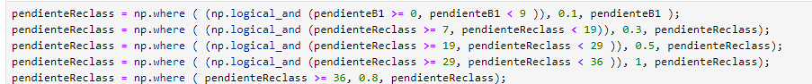
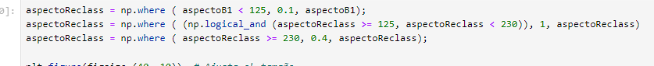
Método de asignación directa
Para este método, el experto deberá decidir que valores deberán asignarse a cada clase, Cómo se muestra a continuación. Para los datos continuos, se tuvo en cuenta los Natural Breaks en los histogramas de densidad.

Slide 10
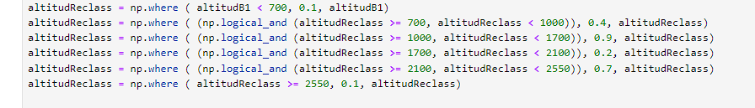
Método de asignación directa
Para este método, el experto deberá decidir que valores deberán asignarse a cada clase, Cómo se muestra a continuación. Para los datos continuos, se tuvo en cuenta los Natural Breaks en los histogramas de densidad.

Slide 11
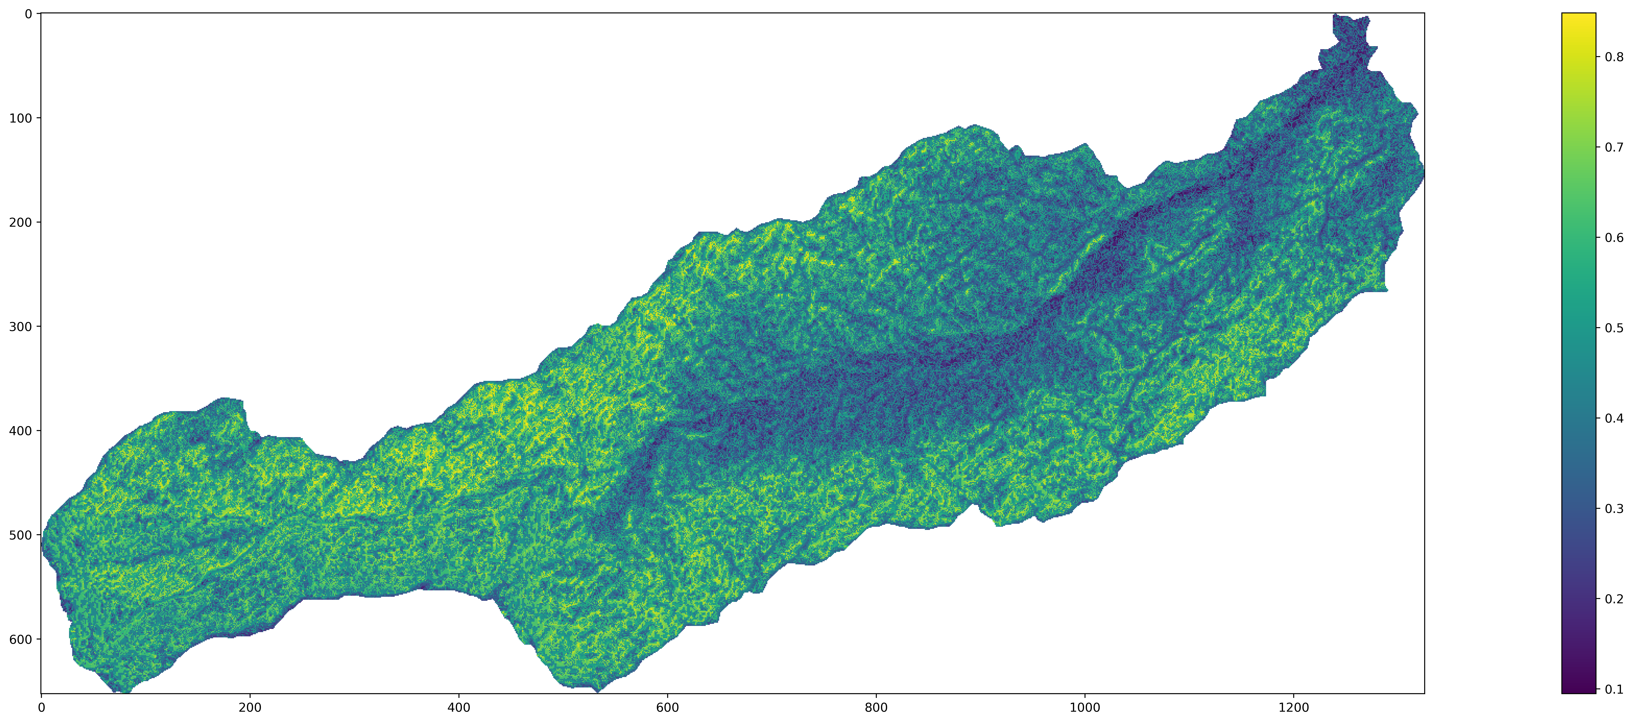
Mapa de susceptibilidad
A continuación, se muestra el mapa de susceptibilidad obtenido haciendo uso del método heurístico.

